Slide 1
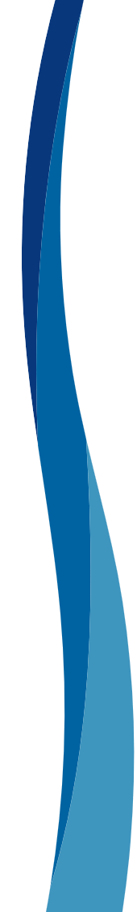

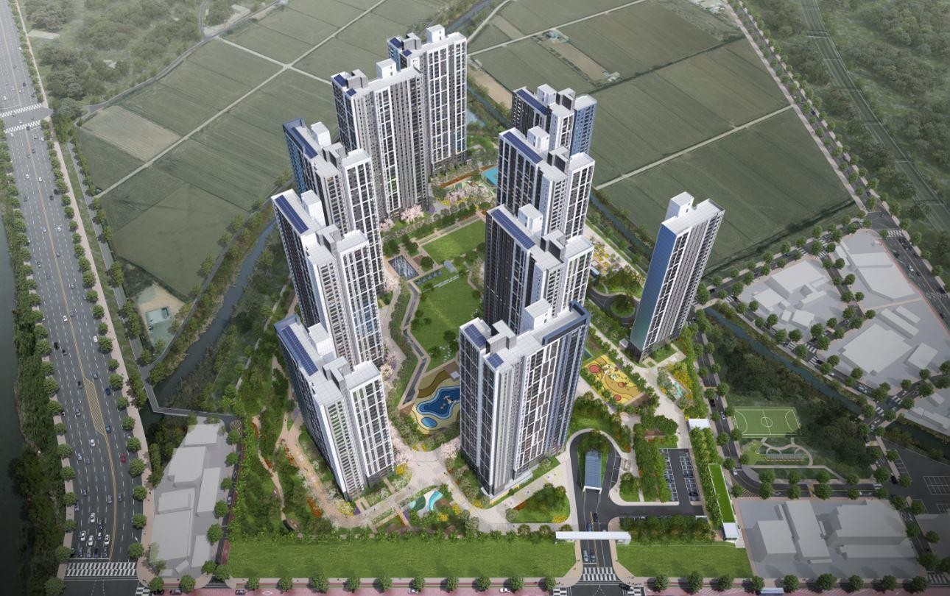
Information Memorandum
(사업명) 제안서
몇월(영어 표시) 그해 년도
[Disclaimer]
이 문서는 법적 구속력이 없으며 금융기관의 여신심사 과정, 금융약정 체결을 위한 검토과정 등 향후 사정에 따라 사전 통지 없이 변경될 수 있고 실제로 이루어질 거래의 내용이나 구조와 상이할 수 있습니다. 당사(들)는 본 금융조건에 대하여 최대한 정확하고 완전한 정보를 담고자 노력하였으나 이 문서에는 오류 또는 중요정보의 누락이 있을 수 있으며, 당사(들)는 정보의 정확성, 완전성 및 적정성에 대하여 어떠한 보증도 제공하지 않고 그에 관한 어떠한 의무도 부담하지 않습니다. 이 문서는 당사(들)의 주관을 전제로 한 자금조달을 위하여 작성되었으며, 어떠한 경우에도 금융투자상품의 매수의 청약 권유 또는 매도의 청약으로 해석될 수 없고, 귀사 이외의 제3자에게 제공, 공개 또는 유출되어서는 안됩니다.

Slide 2

Executive Summary
내용
본 건 사업은 충청남도 천안시 서북구 부대동 354번지 일원에 진행하는 천안 부성2지구 도시개발사업
미확보 필지 수용재결 절차 진행을 위한 토지 소유권 확보를 위한 토지담보 대출 중 Tr.B를 기초자산으로 사모사채를 발행하는 건
높은 PF 가능성
내용
낮은 인허가 리스크
‘25년 8월 실시계획인가 및 건축심의 완료, 26년 4월 사업계획 승인 완료 예정
시공사 리스크
시공사인 포스코이앤씨(도급순위 7위, 신용등급 A+) ‘26년 2월 최종 수주심의 완료
도급계약 체결 선행 조건
낮은 토지확보 리스크
소유권 이전 완료 토지 81.48% (본 건 으로 소유권 확보)
협의 완료 및 국공유지 12.48%
수용 예정 토지 6.04% (본 건 실행 후 바로 수용 신청 5개월 이내 수용권 확보 예정 )
짧은 만기 상품
내용
만기 발행일로부터 6개월 만기로 짧은 만기
신도림역 디큐브시티 복합시설 리모델링사업 담보대출
2

Slide 3



CONTENTS
01 사모사채 개요
03 본건 사업 개요
1.1 본건 사모사채 개요
3.1 사업개요
3.2 부제목
02 금융개요
04 Appendix
2.1 투자구조도
2.2 본건 기초자산 금융조건
4.1 부제목

Slide 4
CONTENTS
01 사모사채 개요
02 금융개요
03 본건 사업 개요
1.1 본건 사모사채 개요
2.1 투자 구조도
2.2 본건 기초자산 금융조건
3.1 사업개요
3.2 부제목
04 Appendix
05 제목
4.1 부제목
5.1 부제목

Slide 5

01 사모사채 개요
1.1
본건 사모사채 개요

Slide 6
01 사모사채개요
1.1 본 건 사모사채 개요
본건 사모사채는 의정부 LH 매입약정사업 사업비 대출을 기초자산으로 발생되는 사모사채입니다.
사모사채명 | TBD(신규 유동화 SPC) 제1회 무기명식 무보증 사모사채
사채 유형 | 국내 전자등록 또는 실물 발행, 무기명식 무보증 사모사채
발행인 | TBD(신규 유동화 SPC)
기초자산 | 서울특별시 구로구 신도림동 692번지 업무시설 및 판매시설 리모델링사업 Tr. C 담보대출
발행금액 | [ 00 ]억원 (₩ 000,000,000,000)
발행일 | XXXX년 XX월 XX일 (예정)
만기일 | XXXX년 XX월 XX일 (예정, 투자기간 XX개월)
금융조건 | 채권 금리 : 연 [ 0.0 ]% (고정, 세전) / 수수료 : [ 0.0 ]% (선취) / AII-in 10.80%
이자지급주기 | 매 [X]개월 단위 선/후취 (고정 또는 변동금리)
사업명
6

Slide 7
02 금융개요
2.1
투자 구조도
2.2
본 건 기초자산 금융조건

Slide 8
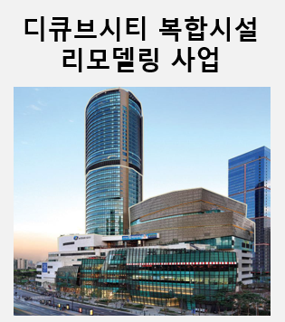
02 금융 개요
2.1 투자구조도
본건은 타임워크웨스트기업구조조정부동산투자회사(타임워크웨스트CR리츠)를 차주로 하는 담보대출 총 4,900억원 中 Tr.C 140억원을 기초자산으로 사모사채를 발행하는 건입니다.
신탁사
교보자산신탁
우선순익권 제공
PF Loan (4,900억원)
Tr. A 3,560억원
Tr. B 1,200억원
Tr. C 140억원
담보신탁계약
PF 대출
4,900억원 실행
차주
타임워크웨스트CR리츠
사업 시행
Equity
825억원
이지스 468-2 Equity (825억원)
KT Estate (250억원)
삼성증권 (200억원)
이지스 PI (60억원)
우미건설 (134억원)
금성백조 (81억원)
기타 주주 (100억원)
책임준공
확약
공사 도급
계약
자산관리
시공사
에스앤아이코퍼레이션
자산관리자
이지스 자산운용
사업명
8

Slide 9
02 금융 개요
2.2 본 건 기초자산 금융조건
차주를 타임워크웨스트CR리츠로 하는 담보대출 총 4,900억원으로, Tr,A 3,560억원, Tr.B 1,200억원, Tr.C 140억원으로 구성되어 있으며,
본건 기초자산은 Tr,C 140억원 中 억원입니다.
담보 대출 주요 조건(1/2)
구분 | 내용
사업명 | 신도림역(GTX-B) 디큐브시티 복합시설 리모델링대출
차주 | 타임워크웨스트기업구조조정부동산투자회사 (AMC : 이지스자산운용)
시공사 | ㈜KCC 건설
자산보관 | 신한은행(FMC), 교보자산신탁(담보신탁)
금융주관사 | 신한투자증권, 삼성증권 공동주관
대출기간 | 최초 인출일로부터 [20]개월 (최초 인출 예정일 : 2026년 05월 19일(화))
자금용도 | 기존 대출 상환, 리모델링 용역비, 금융비, 제세공과금 등 대리금융기관이 인정하는 사업비용
주요 금융조건 | - LTV : 리모델링 후 담보가치 7,004억원 기준(2025.12. ㈜대화감정평가법인) - LTC : 전체 사업비 [5,725]억원 기준 ([16.23]백만원/평) * 본 금융구조 및 조건은 사업진행 및 금융시장 상황에 따라 변동 가능
구분 | Tr.A | Tr.B | Tr.C | 합계
대출금액 | 3,560억원 | 1,200억원 | 140억원 | 4,900억원
인출방식 | 한도 | 일시 | 일시
금리 | [5.50]% | [7.50]% | [9.00]%
선취수수료 | [TBD]% | [TBD]% | [TBD%
All-in-cost | [TBD]% | [TBD]% | [TBD]%
대출기간 | 20개월
담보/상환순위 | 1순위 | 2순위 | 3순위
LTV | 50.83% | 67.96% | 69.96%
LTC | 62.92% | 84.13% | 86.60%
Exit 평당가 | [1,009]만원/평 | [1,350]만원/평 | [1,389]만원/평
사업명
9

Slide 10
03 본건 사업개요
3.1
사업개요

Slide 11
03 본 건 사업 개요
3.1 사업개요
본 건 사업은 더함도시개발이 충청남도 천안시 서북구 부대동 354번지 일원 대지 면적 약 21,665평에 진행하는
천안 부성2지구 도시개발사업입니다.
사업개요(천안 부성2지구 도시개발사업)
사업개요(공동주택)
구분 | 내용
사업명 | 천안 부성2지구 도시개발사업
대지위치 | 충청남도 천안시 서북구 부대동 354번지 일원
시행자 | 더함도시개발(주)
시행방법 | 수용 또는 사용 방식
시행기간 | 2024.08.12 ~ 2027.12.31
토지면적 | 143,822m² (43,506.16평)
사업단계 | 실시계획인가 완료
토지이용계획 및 기반시설계획
구분 | 내용
사업명 | 천안 부성2지구 공동주택 개발사업
대지위치 | 충청남도 천안시 서북구 부대동 354번지 일원
지역/지구 | 제2종 일반주거지역 (도시개발사업)
대지면적 | 71,620.00m² (21,665.05평)
건축면적 | 7,584.07m² (2,294.18평)
연면적 | 243,049.17m² (2,294.18평)
건폐율/용적률 | 10.59% (법정 60%) / 236.29% (법정 250.0%)
건축규모 | 공동주택 1,290세대 및 근린생활시설 지하2층 ~ 지상 37층 (10개동)
주차대수 | 2,040대 (법정 1,612대, 세대당 1.5대)
조감도
구분 |  | 면적(m²) | 비중(%) | 비고
합계 |  | 14,822 | 100.0 | -
주거 용지 | 소계 | 87.408 | 60.8 | -
 | 공동주택용지 | 71,620 | 49.8 | -
 | 준주거시설용지 | 15,788 | 11.0 | -
도시 기반 시설 용지 | 소계 | 52,384 | 36.4 | -
 | 복합커뮤니티시설 | 2,323 | 1.6 | 1개소
 | 저류지 | 2,475 | 1.7 | 1개소
 | 공원 | 4,658 | 3.2 | 1개소
 | 녹지 | 6,579 | 4.6 | 1개소
 | 하천 | 5,327 | 3.7 | 1개소
 | 보행자 전용 도로 | 480 | 0.3 | 2개 노선
 | 주차장 | 1,441 | 1.0
 | 도로 | 29,101 | 20.3 | 9개 노선
기타 시설 용지 | 소계 | 4,030 | 2.8
 | 노업용 수로 | 4,030 | 2.8 | 관리용도로 포함
천안 부성2지구 도시개발사업｜ 11

Slide 12
01 Appendix
4.1
차주사 개요

Slide 13


본 자료와 관련하여 문의사항이 있으실 경우 아래의 담당자에게 언제든지 연락하여 주시면 성심껏 답변하여 드리겠습니다.
본부 | 직급 | 이름 | E-mail | 연락처
대표이사 |  | 박광희 | pkh@rainfieldinv.com | 010-4490-2050
투자금융본부 | 팀장 | 최재영 | cjy@rainfieldinv.com | 010-3090-3576
대체투자본부 | 팀장 | 이주호 | ljh@rainfieldinv.com | 010-5054-9208

